Slide 1
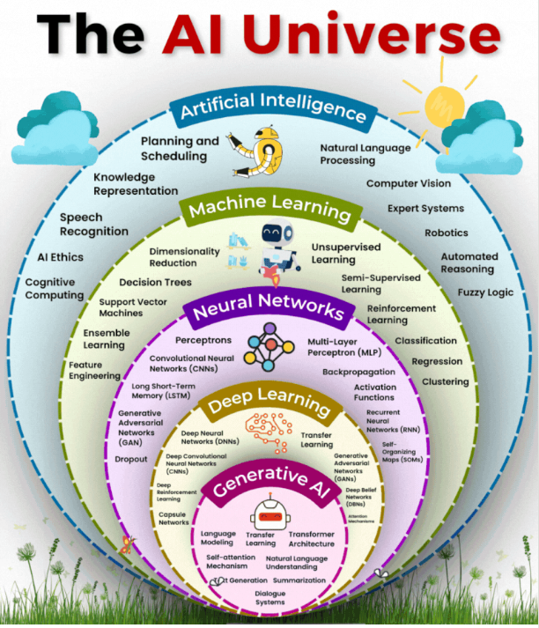
giugno 2024
Capire i dati aziendali,
Prevedere i fenomeni di business («analisi predittive»),
Decidere operative
Capire i dati aziendali,
Prevedere i fenomeni di business («analisi predittive»),
Decisioni operative
Capire i dati aziendali,
Prevedere i fenomeni di business («analisi predittive»),
Decidere operative
dati tabellari
dati tabellari
dati non-strutturati
Dati non-strutturati: testo, immagini, video, audio (speech), 3D
Generare contenuto NUOVO
Genera NUOVI contenuti

Slide 2
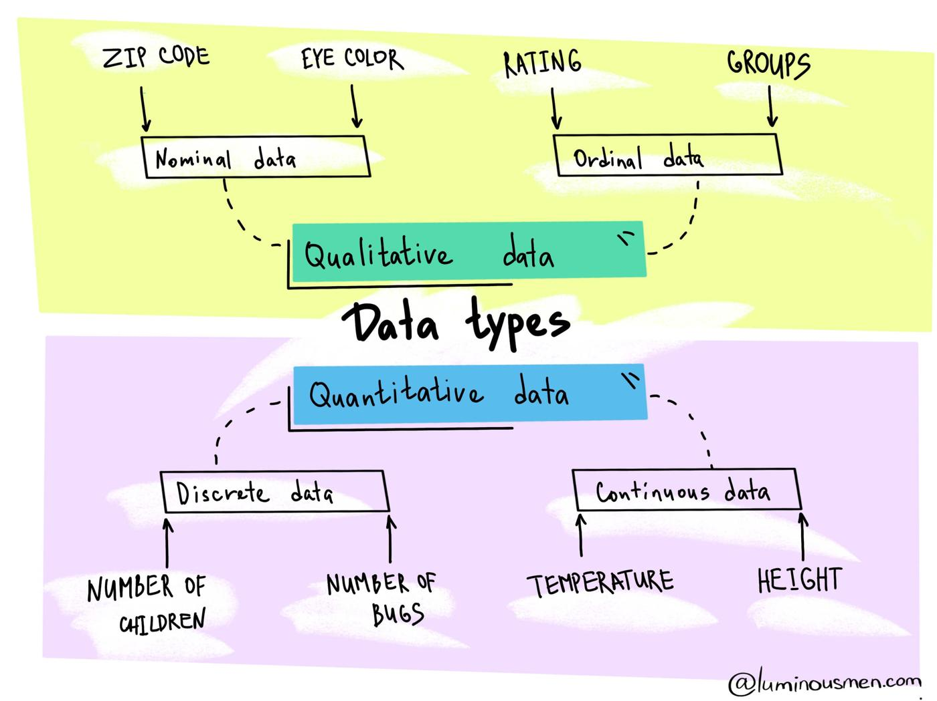
category
factor
Non ordinabili
L’insieme dei possibili valori è finito e spesso piccolo. Le operazioni numeriche (somme, divisioni, ecc) non sono possibili.
aka, «categorici»
L’insieme dei possibili valori è infinito
aka, «numerici»
int64
Integ er
float64
numeric
Python pandas
R

Slide 3
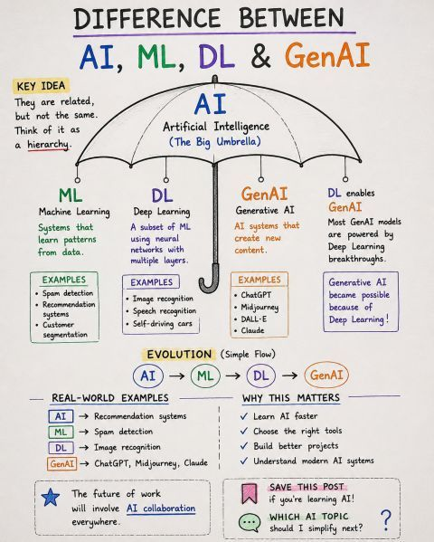

Slide 4
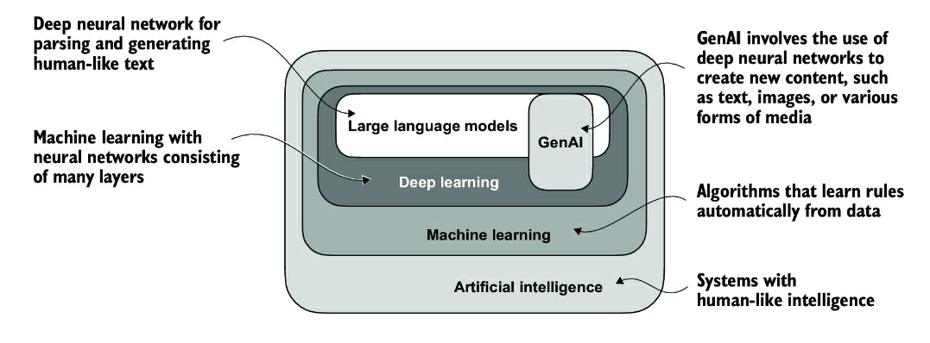


Slide 5
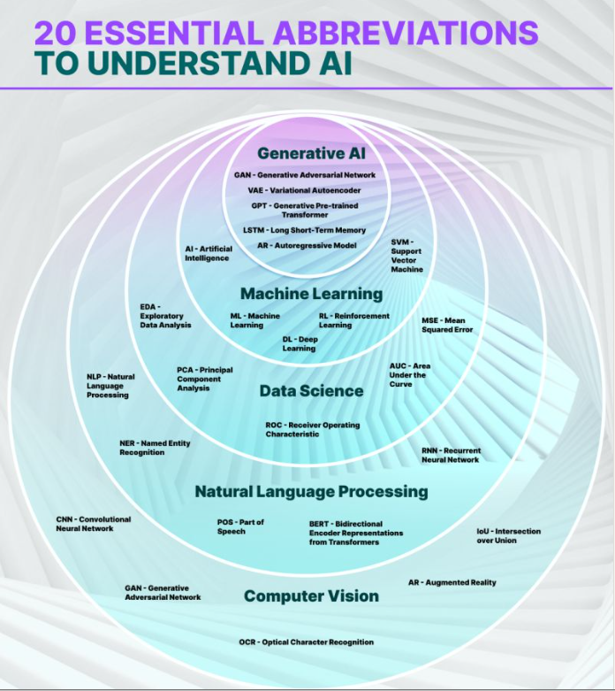
luglio 2024

Slide 6
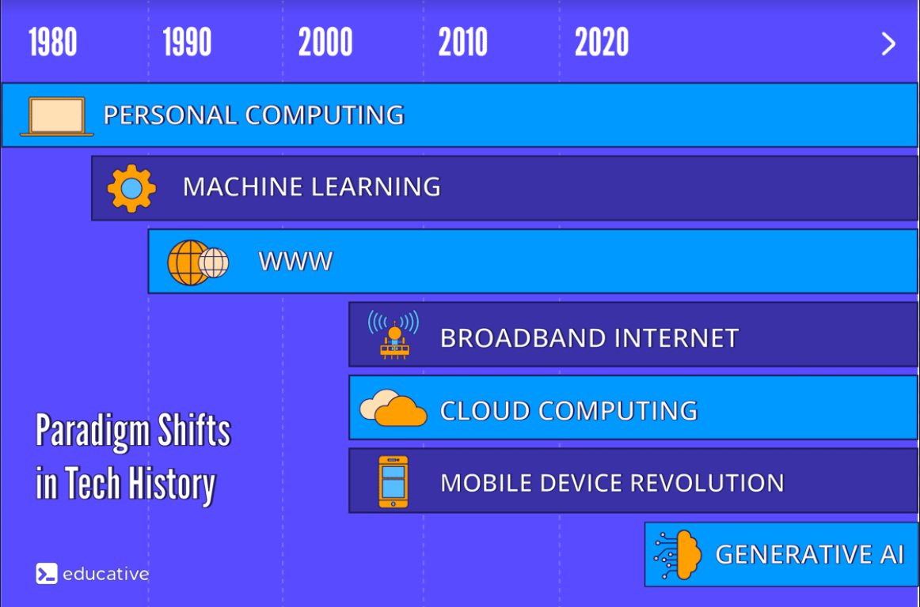
giugno 2024

Slide 7
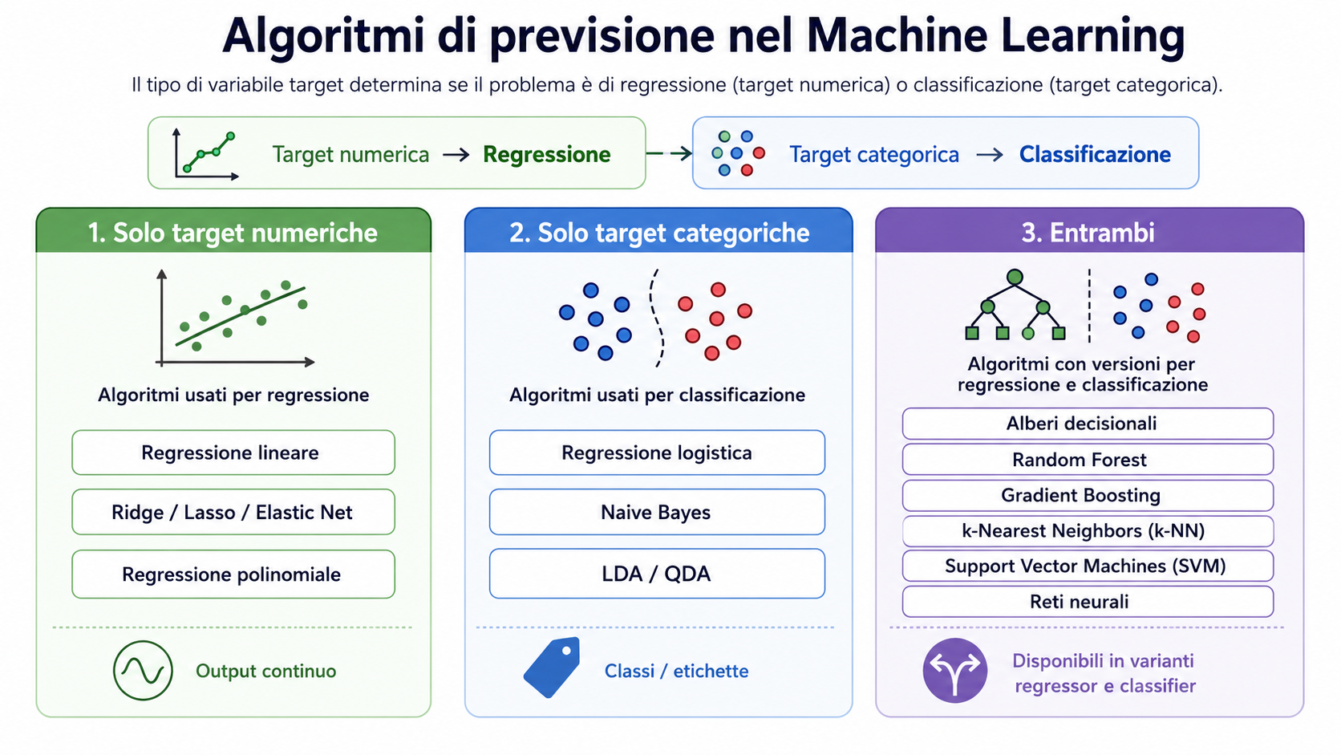
luglio 2024

Slide 8
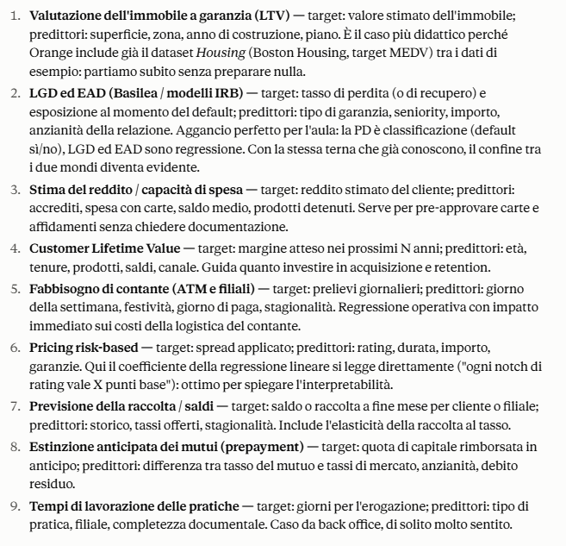
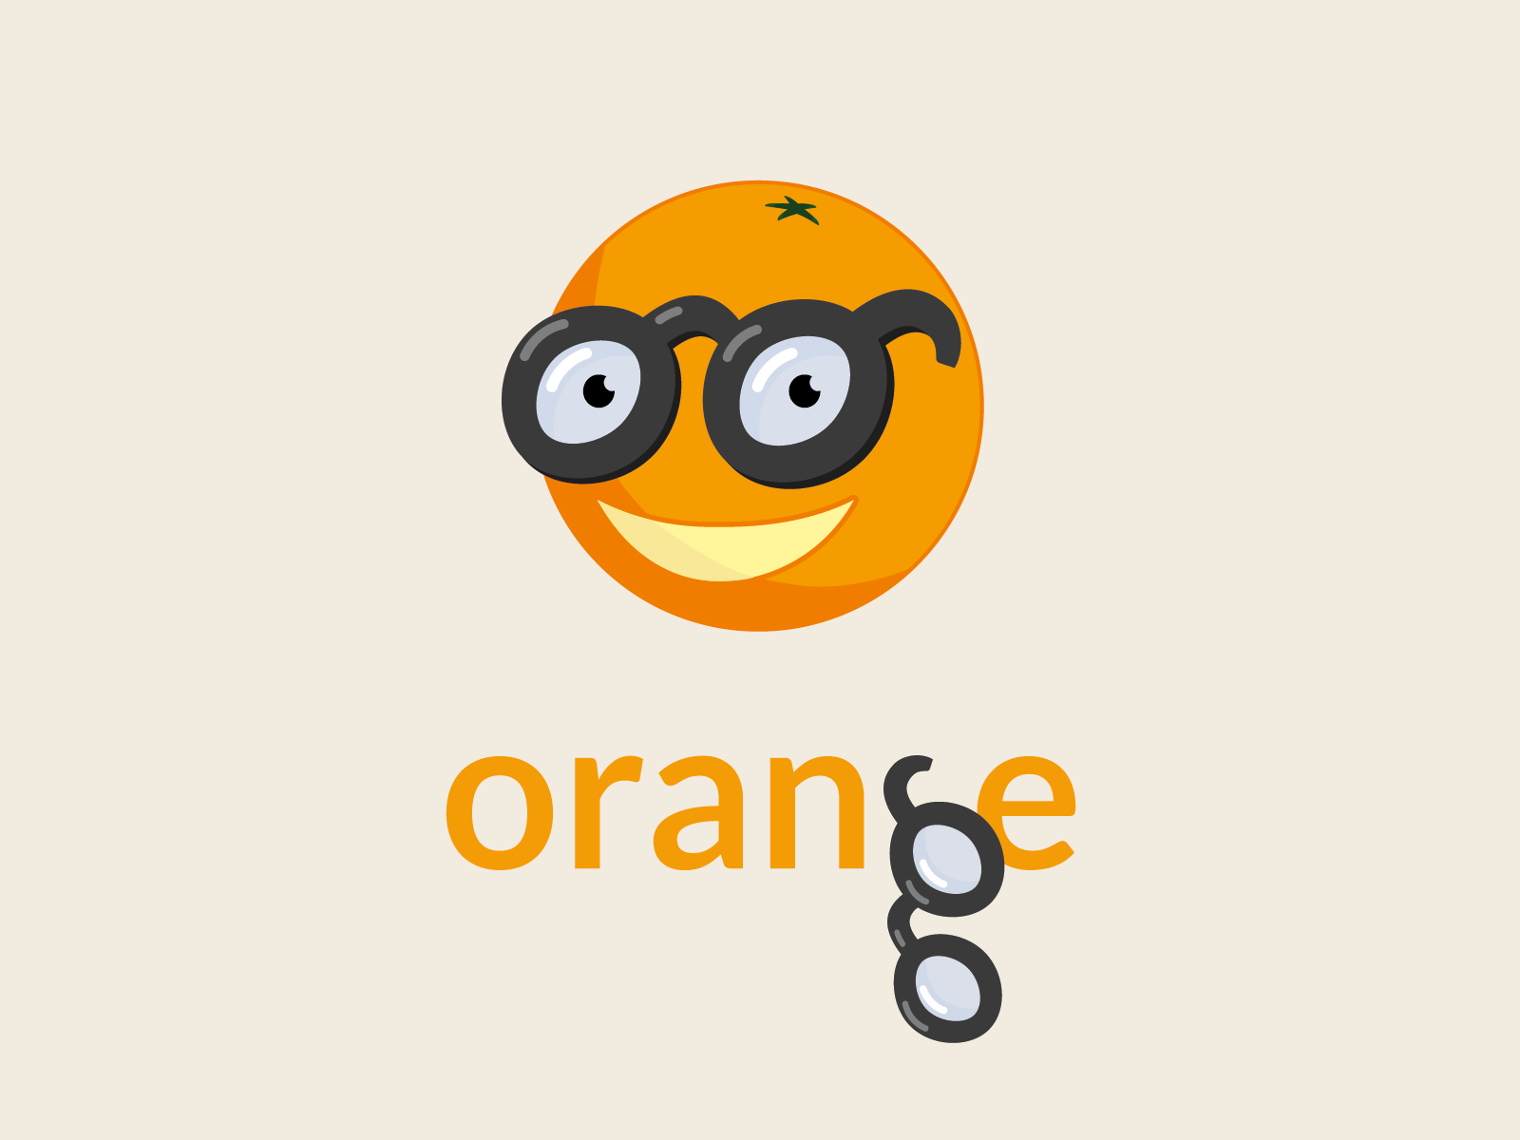
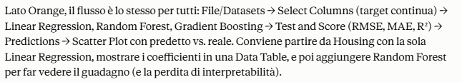
Esempi di regressione in ambito bancario

Slide 9
Il file ha l'intestazione a tre righe di Orange:
riga 1 nomi,
riga 2 tipi (string / discrete / continuous),
riga 3 ruoli (meta per l'id, class per il prezzo).
Così Orange sa da solo qual è il target e non deve indovinare i tipi, cosa che con 10 righe sbaglierebbe di sicuro (una colonna con citta diverse in ogni riga diventerebbe stringa e finirebbe tra i meta, invisibile al modello).

Slide 10
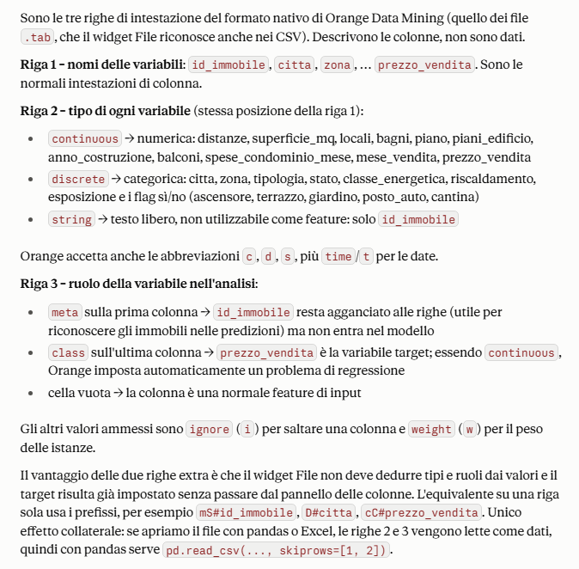
Attenzione, questi sono i tipi dati ammessi nei file .tab / .csv di input a Orange. Non sono i 4 data-type di Orange (dentro): N, C, D, T
Attenzione, questi sono i ruoli ammessi nei file .tab / .csv di input a Orange. Non sono i 4 ruoli di Orange (dentro): feature, target, meta, skip.

Slide 11
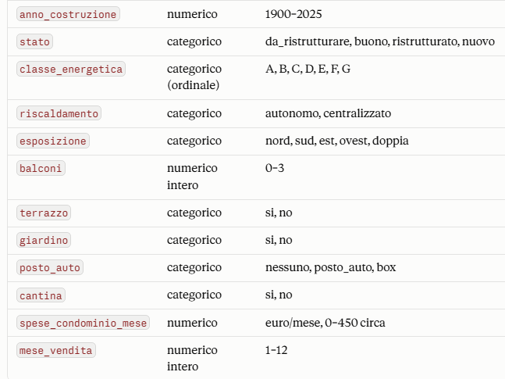
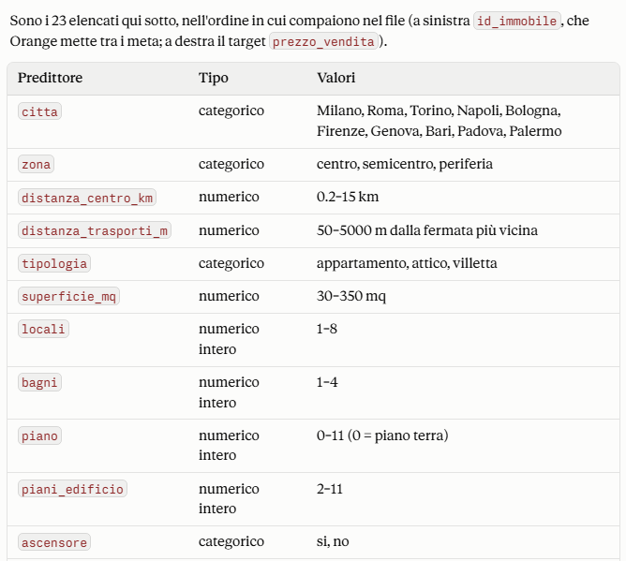
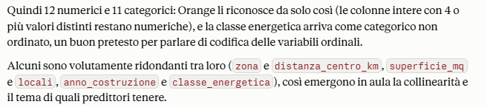
Dataset alloggi_vendita.csv
I predittori
I file CSV possono contenere all’inizio varie righe di header con i metadati. Mentra quasi tutti i file csv hanno la prima riga di header con l’elenco dei nomi delle colonne, spesso il data-type e il ruolo delle varie colonne NON è indicato, e viene quindi INFERITO (dedotto) da Orange, che, tuttavia, può fare degli errori.
del dataset attuale

Slide 12
La correlazione tra un predittore e la risposta è una cosa buona (perché indica che il predittore spiega la risposta, è in grado di prevederla). Al contrario, la correlazione tra predittori è una cosa negativa, perché significa che essi sono ridondanti tra loro. Per ragioni matematiche che qui non spieghiamo i modelli predittivi con (alcuni) predittori correlati funzionano meno bene, cioè le loro previsioni sono meno precise.
E’ dunque importante nella fase di analisi preliminare alla previsione calcolare le correlazioni tra le variabili del dataset:
Tendezialmente, predittori correlati con la risposta sono da tenere nel modello (*)
Predittori correlati tra loro? → eliminarne uno (a nostra scelta.
Regola aurea: l’esperto/a (la persona) prevale sempre sugli algoritmi e sui calcoli. Quindi, può essere che lui/lei conservi un predittore all’interno del modello anche se, nel dataset di training, esso appare poco correlato con la risposta
(*) eliminare un predittore dal modello NON vuol dire necessariamente cancellare quella colonna dal file.

Slide 13

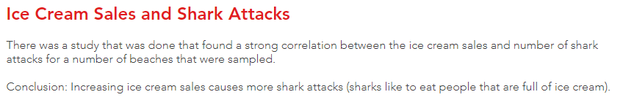
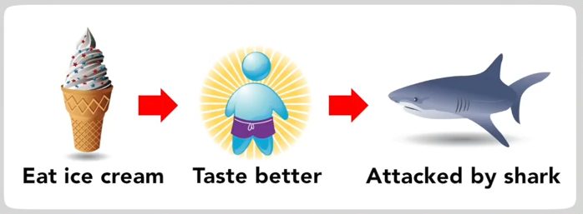
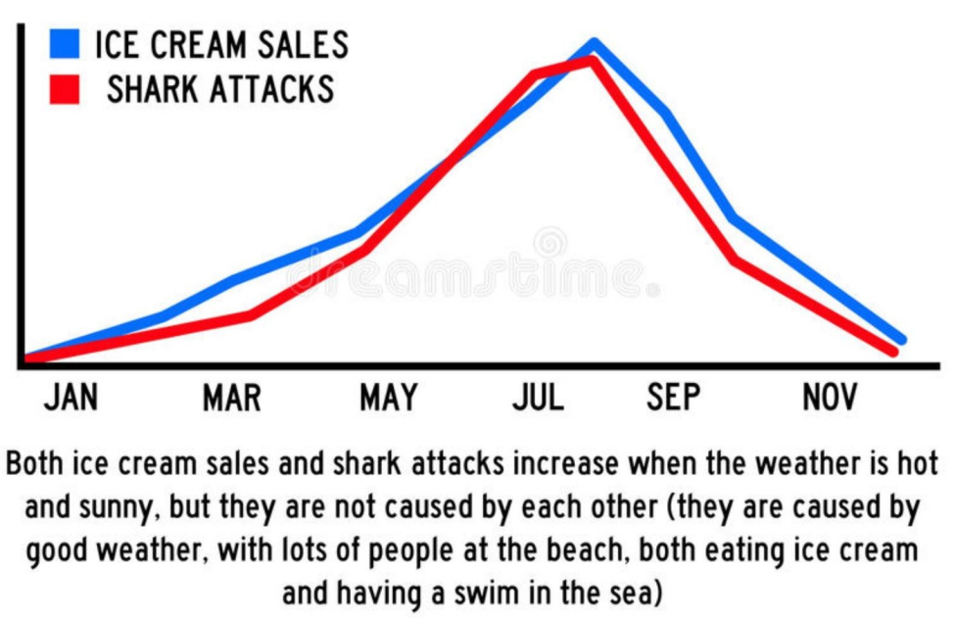
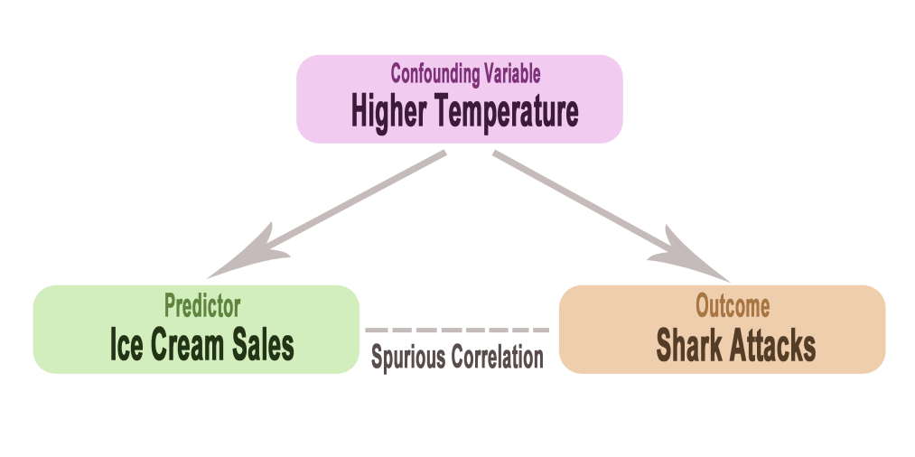

Il famoso esempio degli squali e dei gelati
not the best explanation, indeed!
X1
Y
True correlations (id est, one causes the other)
A multiple regression model of shark attacks vs ice cream sales and temperature reveals that, as intuition implies, the former predictor is no longer significant after adjusting for temperature – ISLvR (1° ed., p. 74)
Modello corretto: shark-attacks = f(temperatures holidays, etc) [not ice_cream_sales)
click on

Slide 14
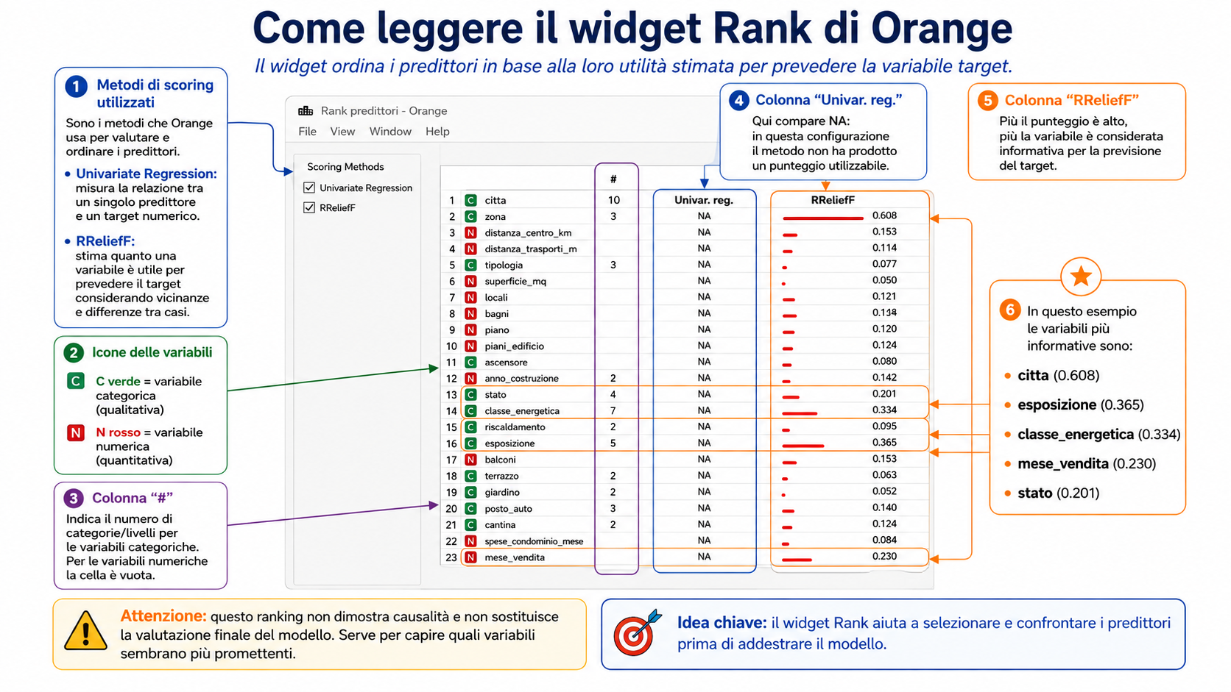
Il widget rank in certo senso estende il concetto di correlazione a tutti i tipi di variabili (non solo numeriche). Tuttavia, per come è stato da progettato da Orange, calcola gli score solo rispetto alla variabile target (e non anche tra predittori). Pertanto, a differenza della correlazione, può essere usato per selezionare i predittori più importanti da mettere nel modello ma non per individuare eventuali predittori correlati tra loro e quindi ridondanti (uno da eliminare). Tuttavia, la buona notizia è che la selezione dei predittori può essere fatta anche a valle del modello (tramite i pvalue).

Slide 15
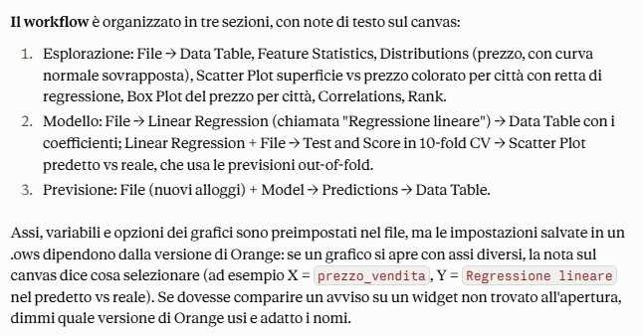
nota
Le aziende fanno ML per «capire» (tramite l’esplorazione/analisi del dataset) il dataset - le sue relazioni, cosa determina cosa, ecc – oppure per fare previsioni (sul futuro)?? Entrambe.

Slide 16
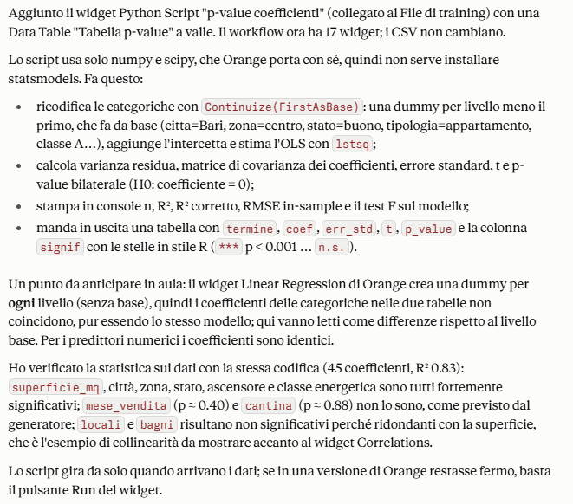
Nuove previsioni

Slide 17
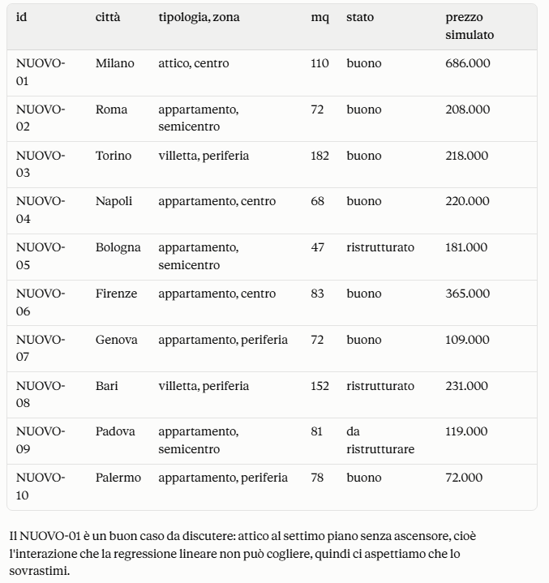
Nuove previsioni
nuovi_alloggi.csv ha la stessa intestazione senza la colonna prezzo_vendita.

Slide 18
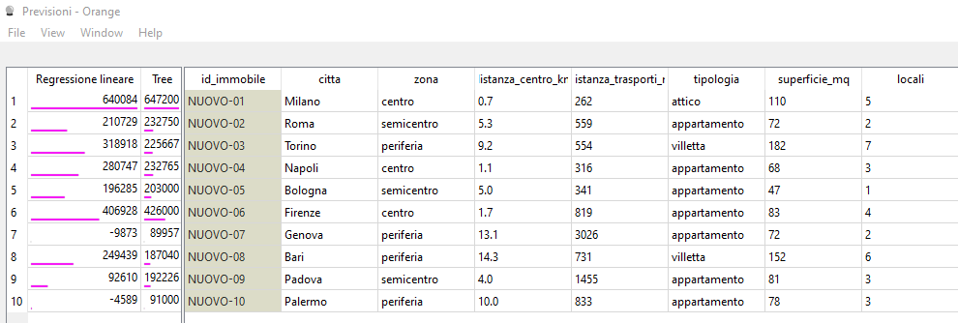
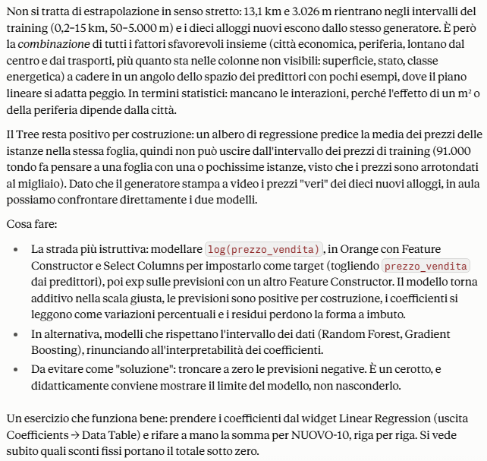
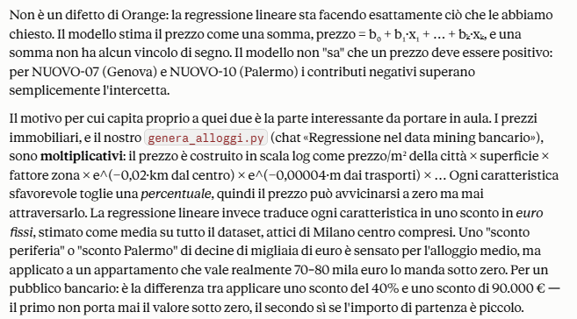

Slide 19
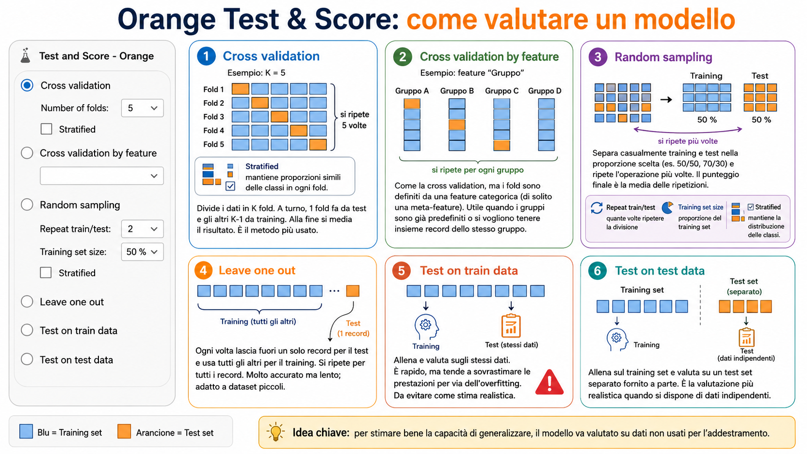
Aka, allenamento, training, fit

Slide 20
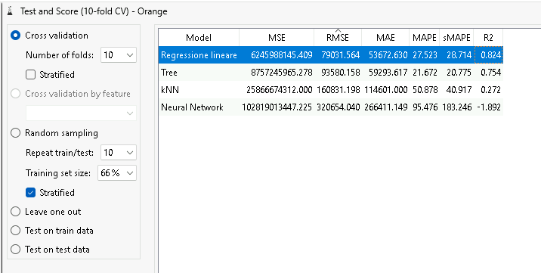
Output del widget test and score
L’errore di previsione medio sui dati di test (nella unità di misura della risposta)
La bontà di fit (adattamentto) del modello ai dati di training (da 0 a 1)

Slide 21

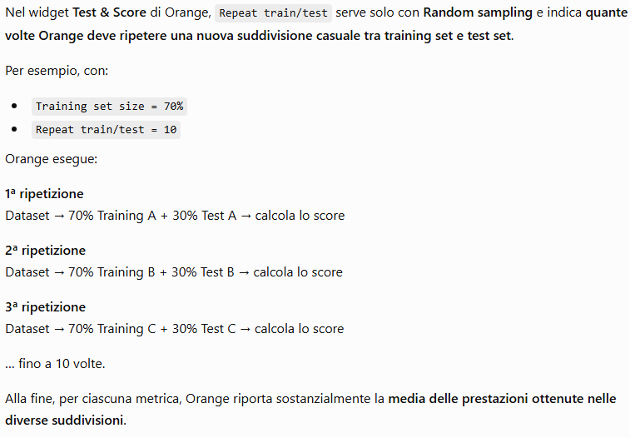
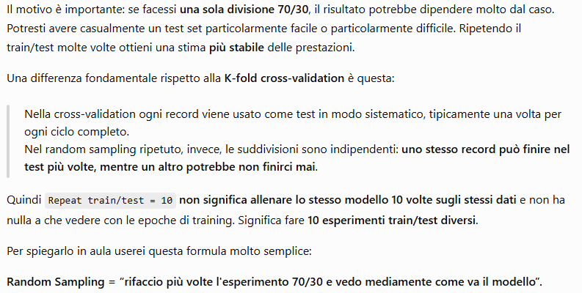

Slide 22
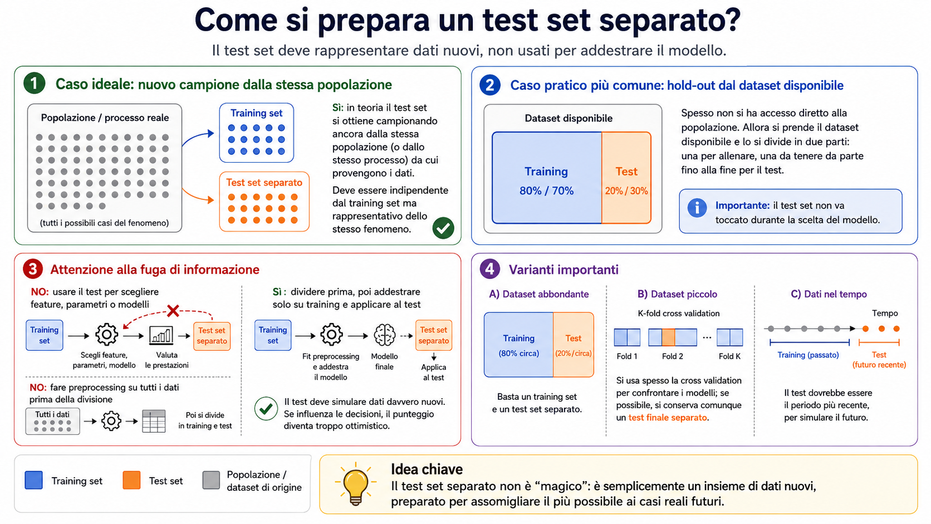

Slide 23

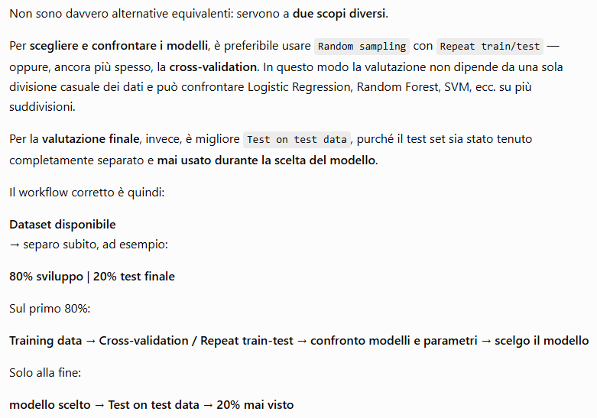
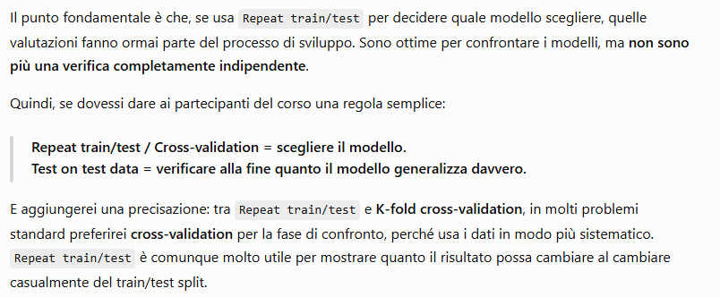

Slide 24
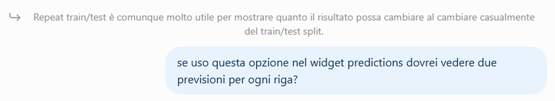
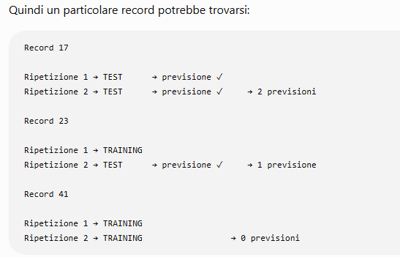
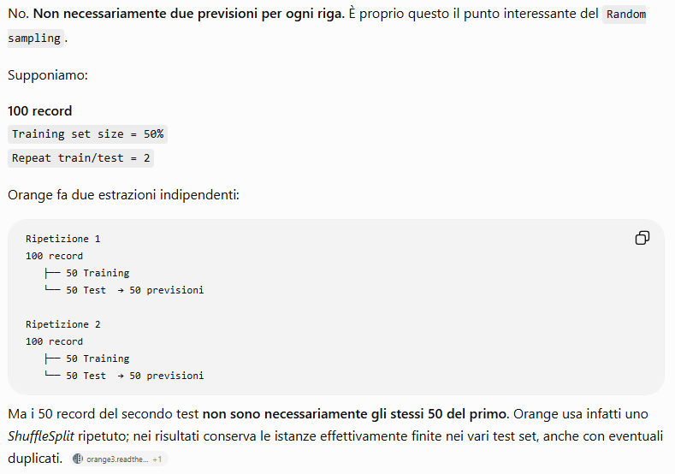
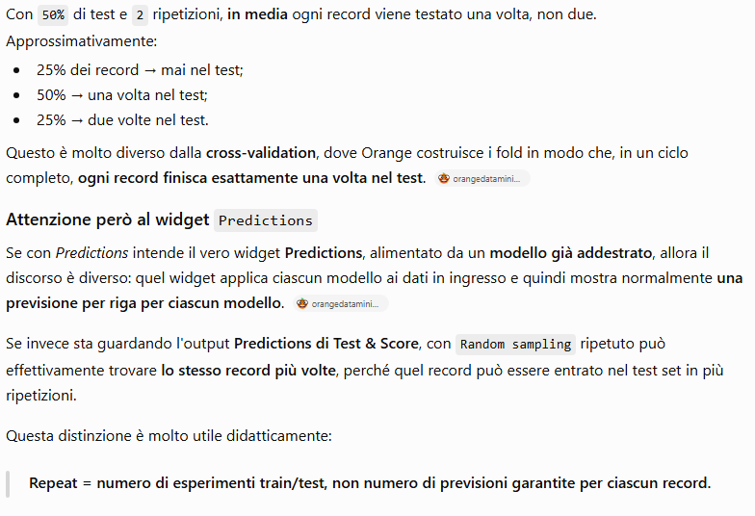

Slide 25
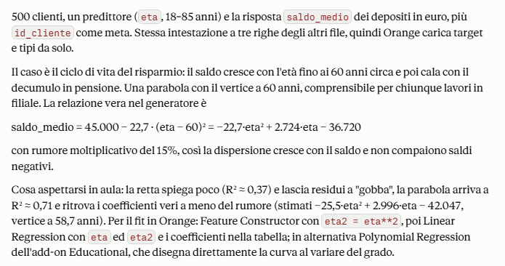
Relazione parabolica

Slide 26
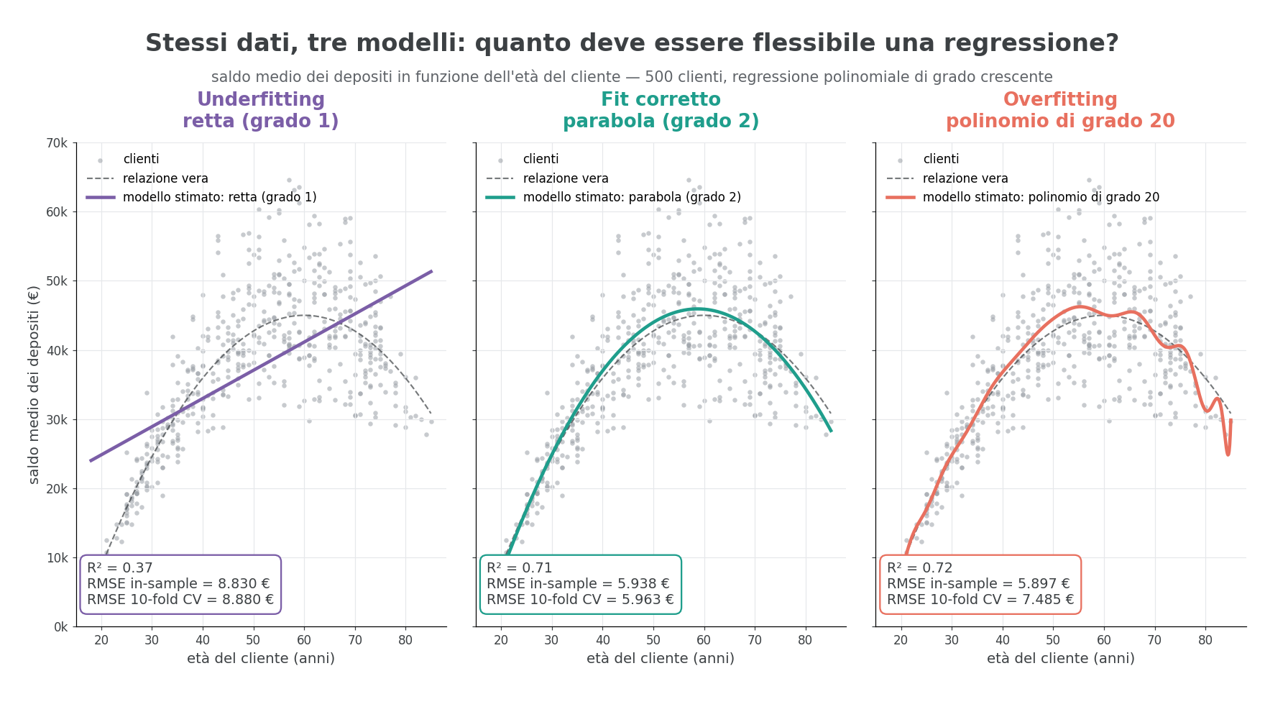


Slide 27


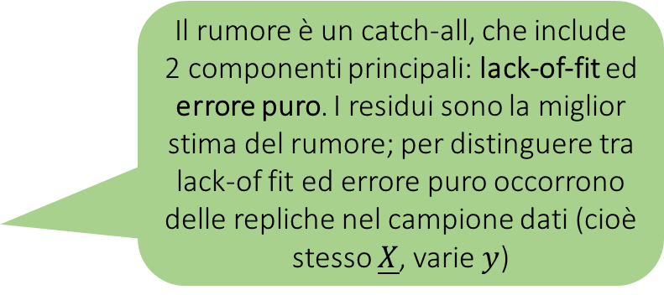
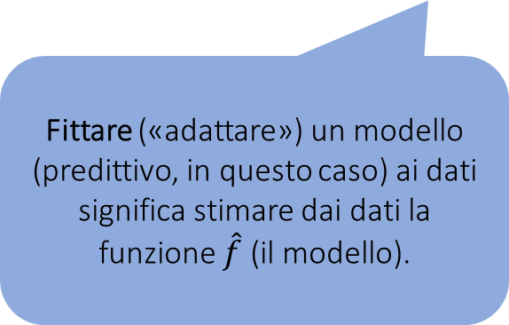
In questo fenomeno, ovvero nel processo generativo dei dati che è ad esso sotteso, e che in genere NON conosciamo, è predominante la parte sistematica (il segnale) o la parte casuale (il rumore)?
Tipi di «segnali»:
Pattern
Trend
Correlazioni
Associazioni
ecc
Segnale vs rumore
Il rumore è un catch-all, che include 2 componenti principali: lack-of-fit ed errore puro. I residui sono la miglior stima del rumore; per distinguere tra lack-of fit ed errore puro occorrono delle repliche nel campione dati (cioè stesso $\underline{X}$, varie $y$)
$$Y=f\left(\underline{X}\right)+ ε$$
$$\hat{Y}=\hat{f}{(\underline{X}}^{∗})$$
X-bar = vettore delle vere variabili esplicative del fenomeno
X-bar* = vettore delle variabili esplicative disponibili (eliminarne parti per evitare overfitting, cioè modelli troppo complessi, oppure aggiungerne, se si hanno le conoscenze di business).
Abbiamo a disposizione un campione di training che riporta le vere Y e il vettore X-bar campionato
Fittare («adattare») un modello (predittivo, in questo caso) ai dati significa stimare dai dati la funzione $\hat{f}$ (il modello).

Slide 28
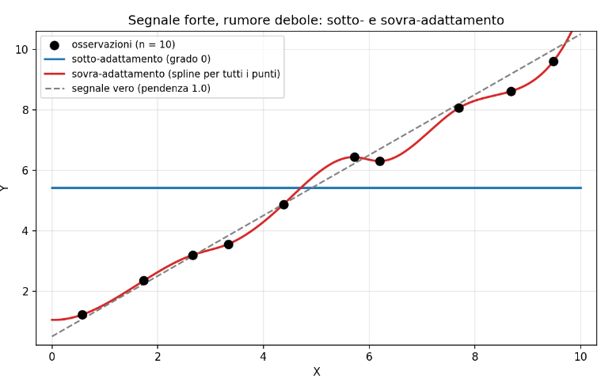
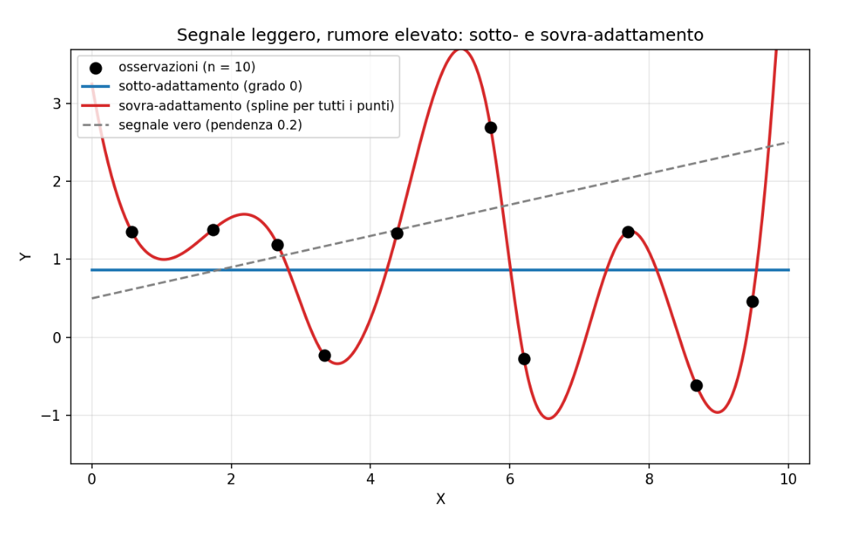

Slide 29
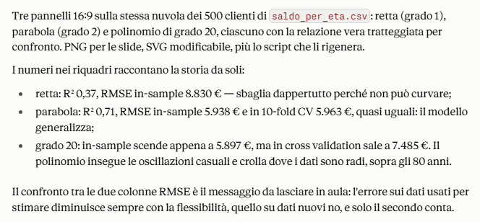

Slide 30
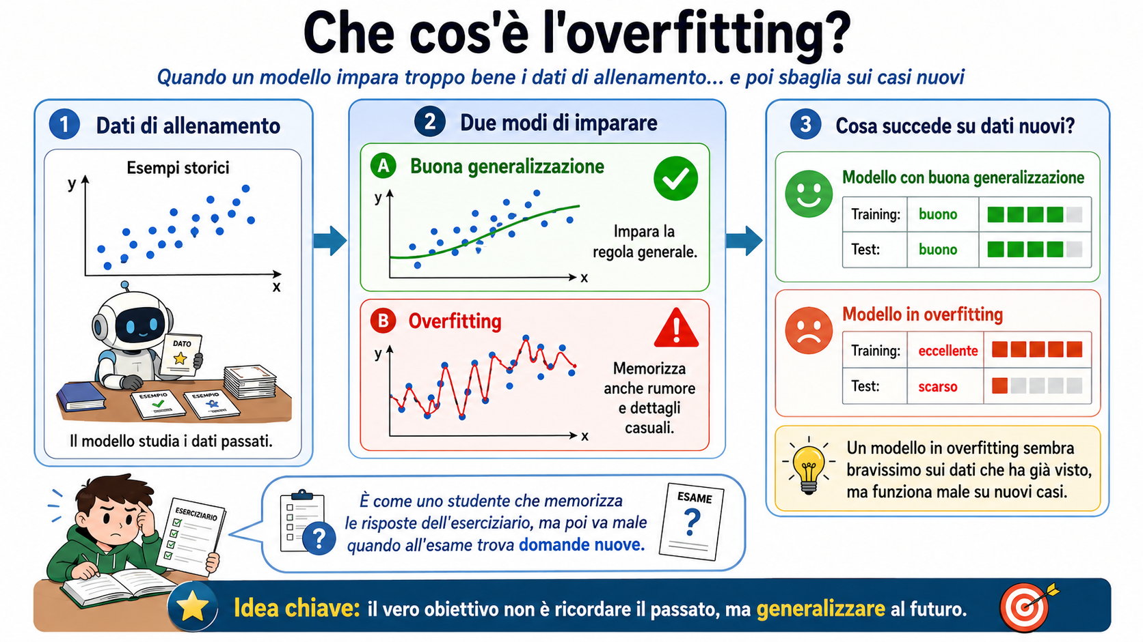

Slide 31
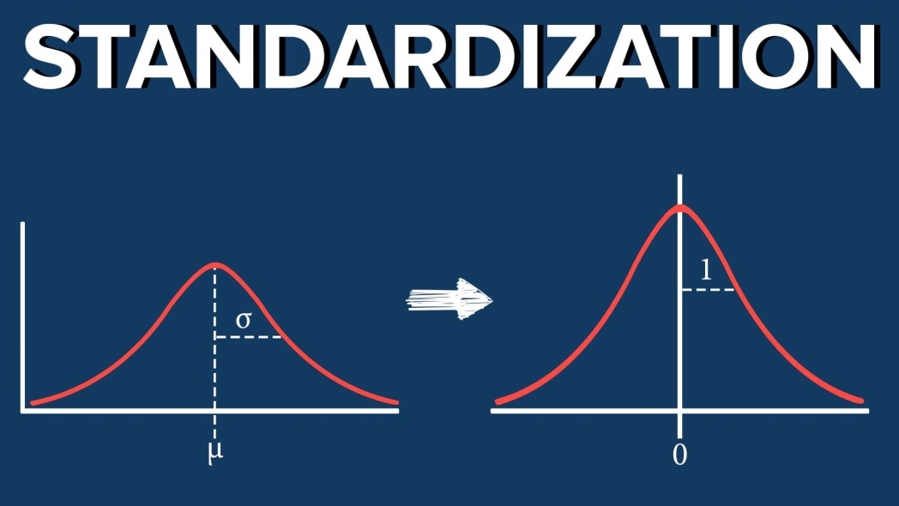
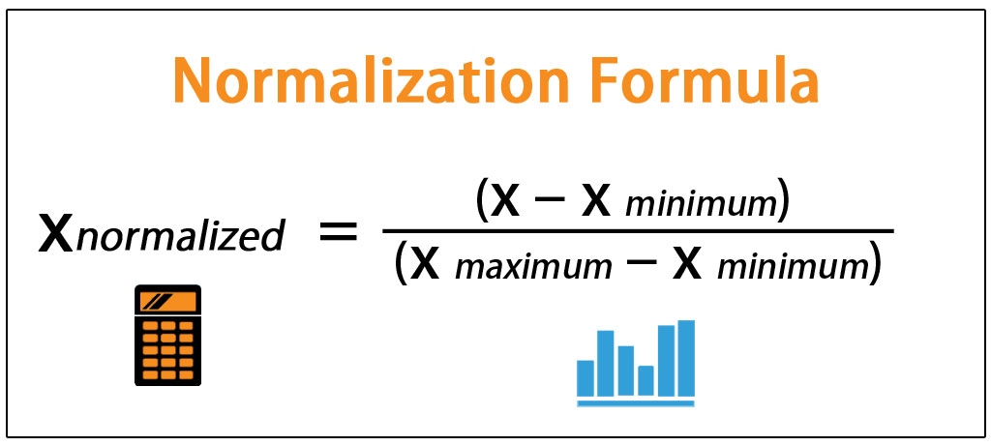
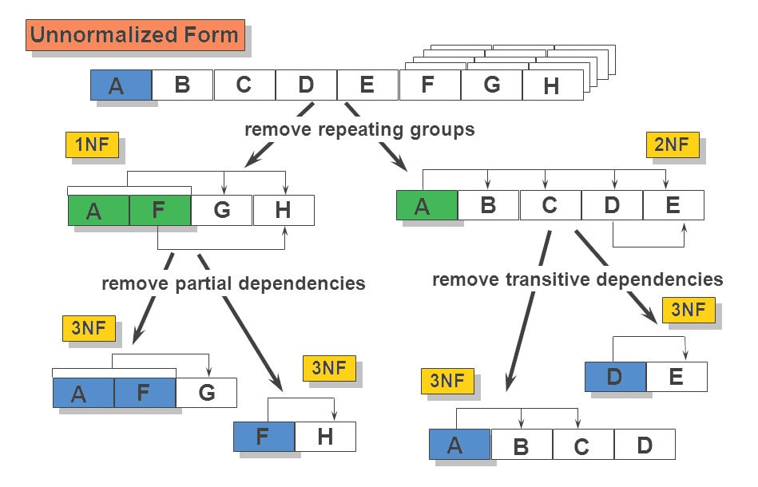
Ridurre la variabilità ad una scala comune, in modo da confrontare / elaborare variabili con differente variabilità. Molto frequente.
Frequente, di vari tipi, da non confondere con la standardizzazione.
vedi anche DMfBA, ch. 11.3
E’ DB Design, è un’altra cosa, non si usa nel ML.

